Slide 1






SciComPt 25
11 de abril de 2025
Jornalismo de ciência em residência
As instituições hospedeiras do projeto FRONTIERS
Rita Silva, Ana Sanchez e António Granado
Universidade NOVA de Lisboa

Slide 2
Contexto
Desafios do jornalismo de ciência
Escassez de recursos
Precariedade e instabilidade nos media
Em 2023, o Conselho Europeu de Investigação (ERC) lançou a Science Journalism Initiative, com o objetivo de estabelecer um programa de residências em instituições de investigação para jornalistas de ciência.
Notes:
Especialmente na cobertura de ciência de fronteira, para trabalhos investigativos

Slide 3
O projeto FRONTIERS
Duração: 2023 a 2027
Consórcio:
Enspire Science (Coordenação)
Center for Ethics in Science and Journalism
Universidade Pompeu Fabra
Universidade NOVA de Lisboa
Importância do jornalismo de ciência
Cobertura de ciência de fronteira
Apoio ao jornalismo independente

Slide 4
Cronologia
Abertura da 1ª chamada
Abertura da 3ª chamada
Final do projeto
Dezembro 2023
Fevereiro 2025
2027
Abril 2023
Junho 2024
*Janeiro 2026
Início do projeto
Abertura da 2ª chamada
Abertura da 4ª chamada
* data a definir

Slide 5
Residências FRONTIERS
4 chamadas
40 residências
3 a 5 meses
Processo de candidatura
1. Jornalista define o seu projeto e escolhe uma (ou mais) instituições hospedeiras
2. Instituição e jornalista assinam uma carta de compromisso
3. Jornalista submete a candidatura

Slide 6
Base de dados FRONTIERS
Um dos objetivos do projeto FRONTIERS é criar e manter uma rede de instituições, grupos de investigação ou projetos que estejam disponíveis para acolher jornalistas em residência.
Quais são os critérios de inclusão na base de dados?
Fazer investigação de fronteira
Sediados em países da UE ou países associados ao programa Horizon Europe
Dar apoio ao jornalista em residência
Notes:
A base de dados é pública, e serve como ponto de partida para os jornalistas encontrarem uma instituição hospedeira

Slide 7
As instituições na base de dados FRONTIERS

Slide 8
92
84
Manifestações de interesse
Entradas na base de dados
Quem submete as manifestações de interesse?
66
Comunicadores de ciência
12
Cientistas
6
Outros

Slide 9
Quais domínios científicos das instituições?
24
Multidisciplinary
30
Life and Health Sciences
17
Social Sciences and Humanities
13
Physical Sciences and Engineering

Slide 10
Onde se situam as instituições listadas?

Slide 11
As instituições hospedeiras do projeto FRONTIERS

Slide 12
2 rondas de residências
17 jornalistas
17 instituições

Slide 13
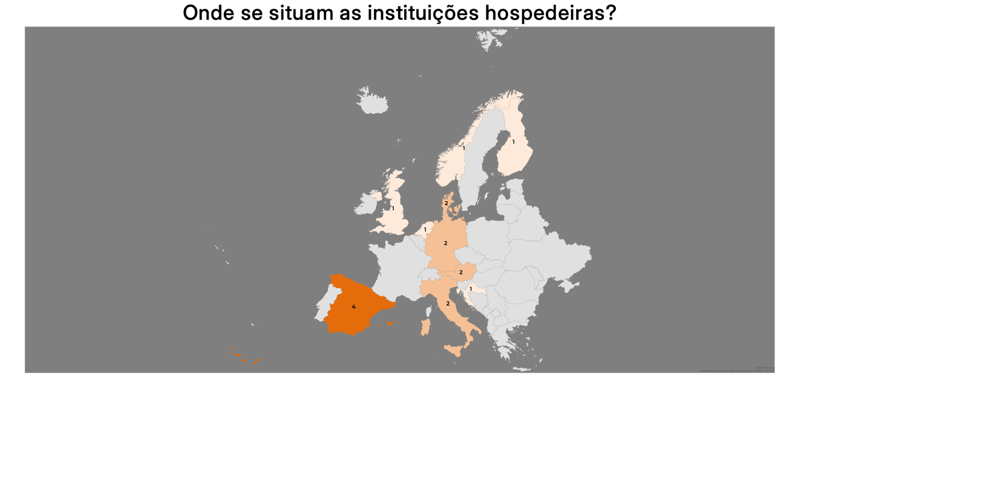
10 países

Slide 15
Conclusões, discussão e próximos passos

Slide 16
As instituições de investigação, e os gabinetes de comunicação em particular, desempenham um papel fundamental no sucesso das residências
O que “ganham” as instituições em receber um jornalista em residência?
As residências criam oportunidades de interação entre jornalistas, cientistas e comunicadores de ciência
Como garantir a continuidade desta interação?

Slide 17

Obrigada
Email
info@frontiersmedia.eu
Website
www.frontiers.media
Redes sociais
LinkedIn
Instragram
Bluesky

